Slide 1
08
추상 클래스
코딩해 보세요

Slide 2
04 코딩해 보세요
08

Slide 3
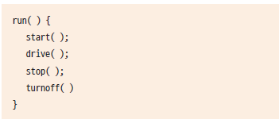
자동차 주행 과정 구현하기 Car 추상 클래스를 상속받는 Sonata, Avante, Grandeur, Genesis 클래스가 있습니다. 각 차는 주행하기 위해 다음 메서드의 순서로 움직입니다. run() 메서드를 템플릿 메서드로 구현하고 CarTest 클래스를 참고하여 프로그램을 완성하세요
08
추상 클래스

Slide 4
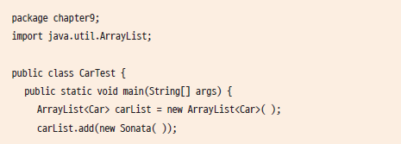
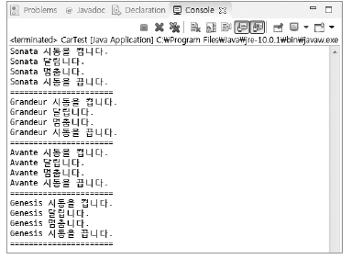
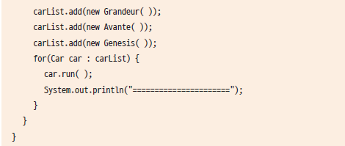
CarTest 클래스와 실행결과
08
추상 클래스

